Slide 1
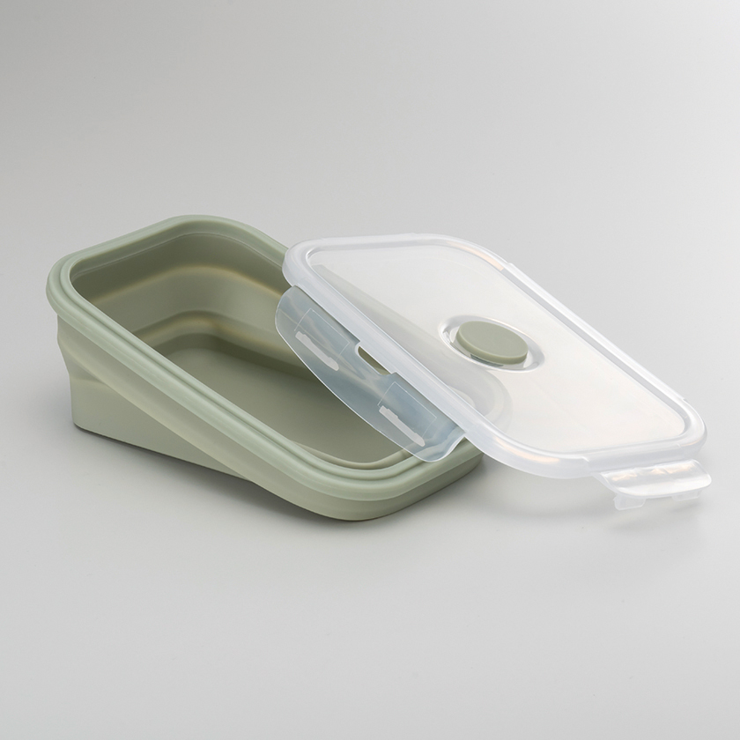
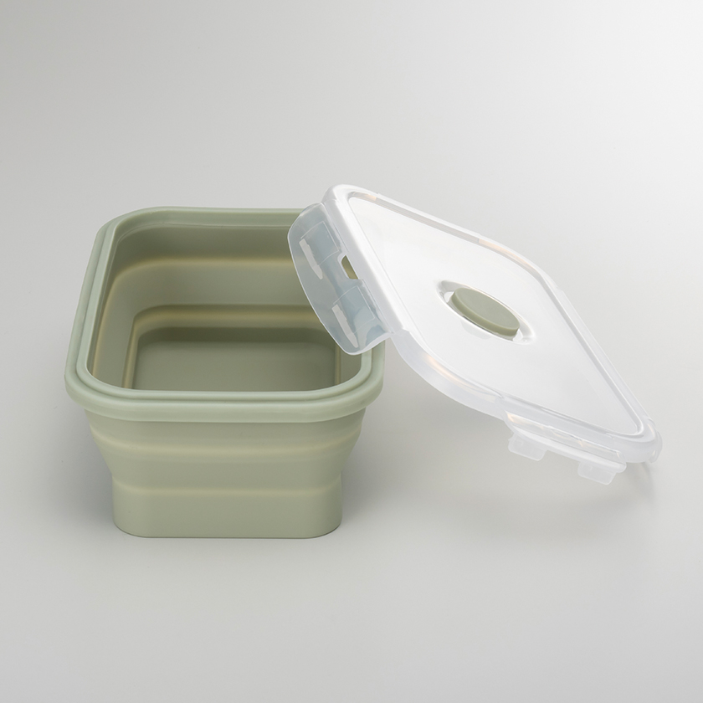
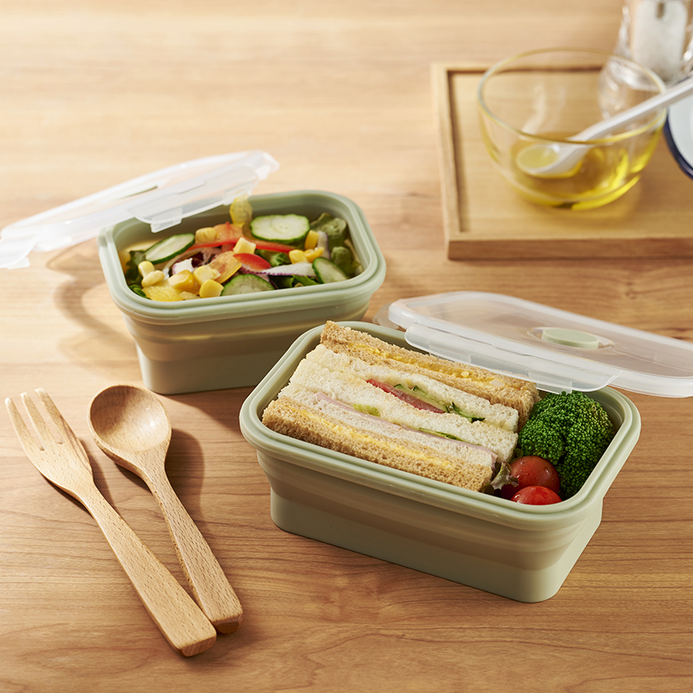
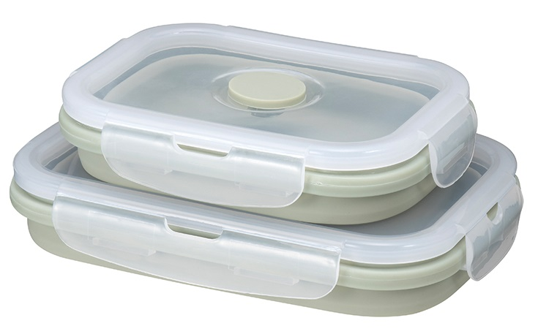
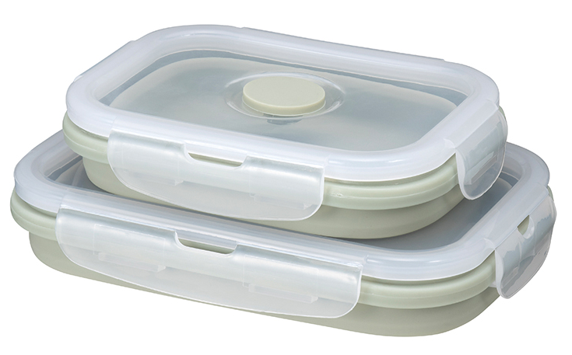
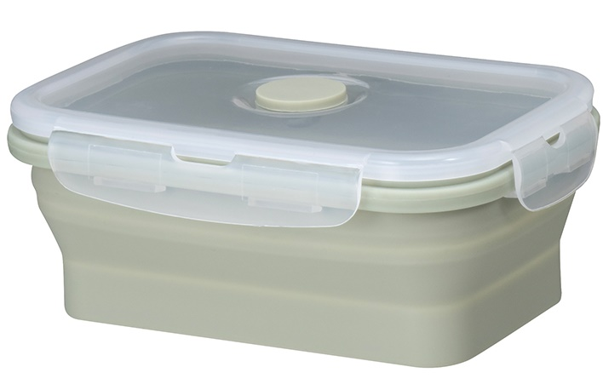
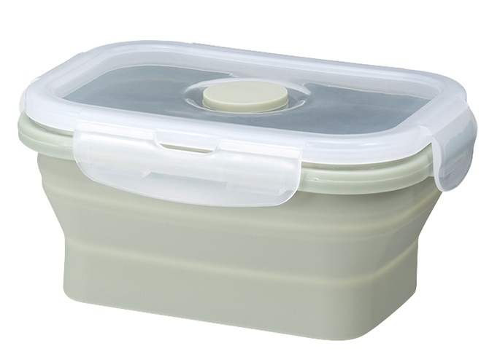
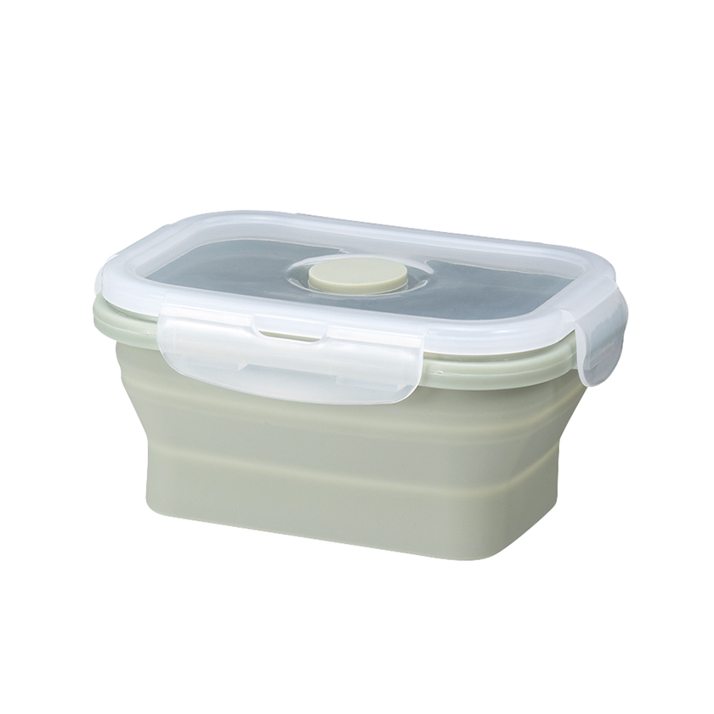
品番:C3646
たためる保存容器セット(S・M)
上代:\1,200(税込\1,320)
コンパクトに折りたためて収納時も便利な
繰り返し使える保存容器セット
■商品情報
商品サイズ | (折畳時S)130×97×27㎜ (使用時S)130×97×27㎜ (折畳時M)160×110×27㎜ (使用時M)160×110×60㎜
重量 | S/94g M/129g
材質 | シリコン、ポリプロピレン
カラー | グリーン
備考 | 化粧箱入り
梱入数 | 40
memo
M
S
S

